Slide 1

Equipo A
Adidas tech sportS: “Automatización en el proceso de sincronzación de sensores “

Slide 2
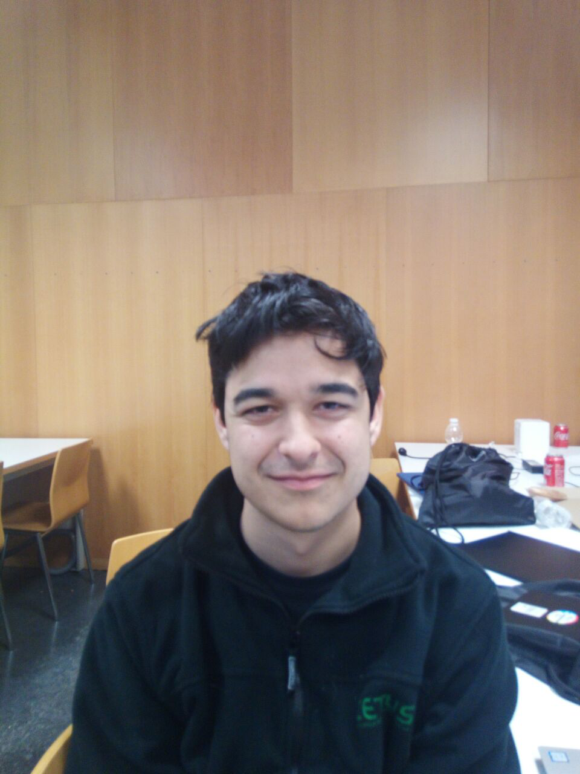
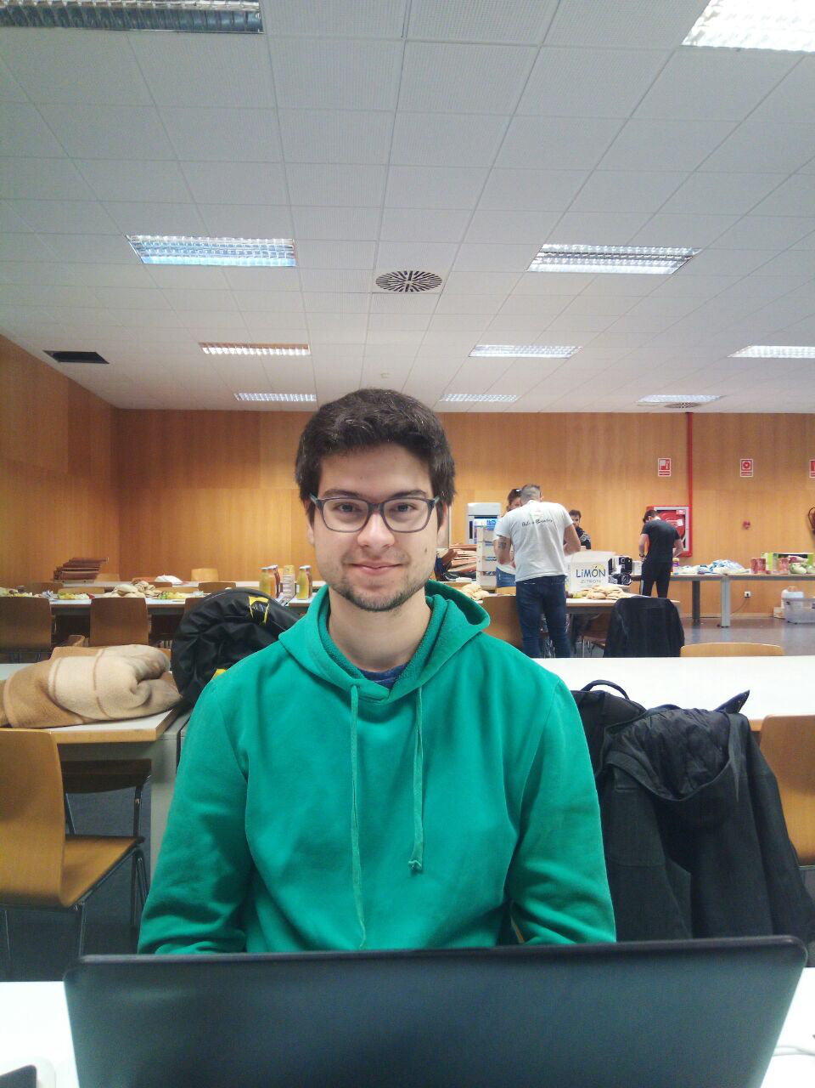
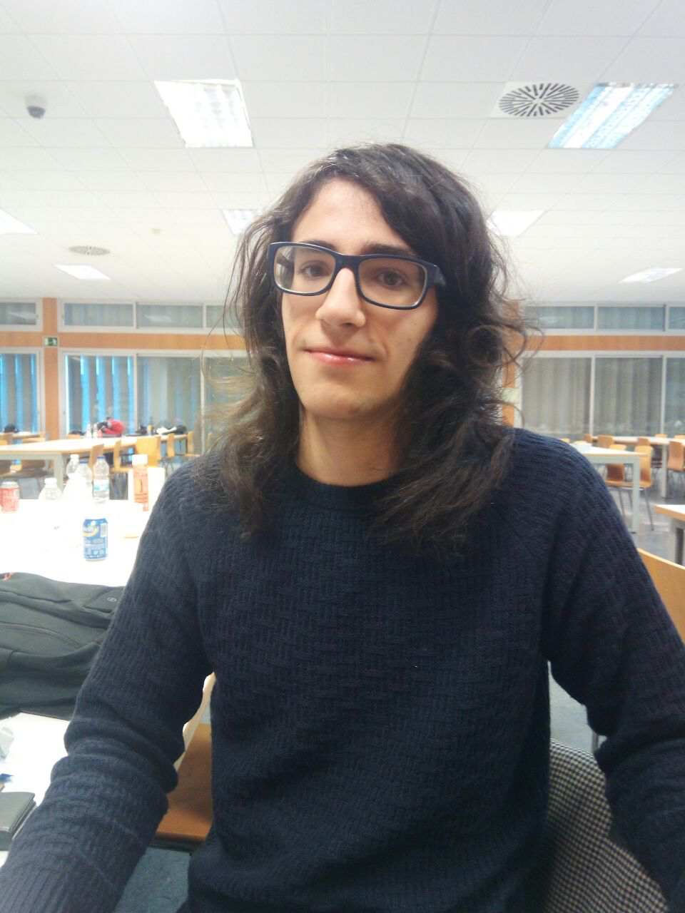
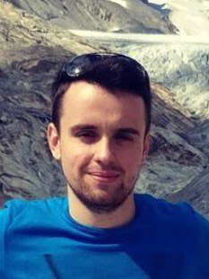

Nuestro equipo
AdriA
javier
Marti
Carlos

Slide 3
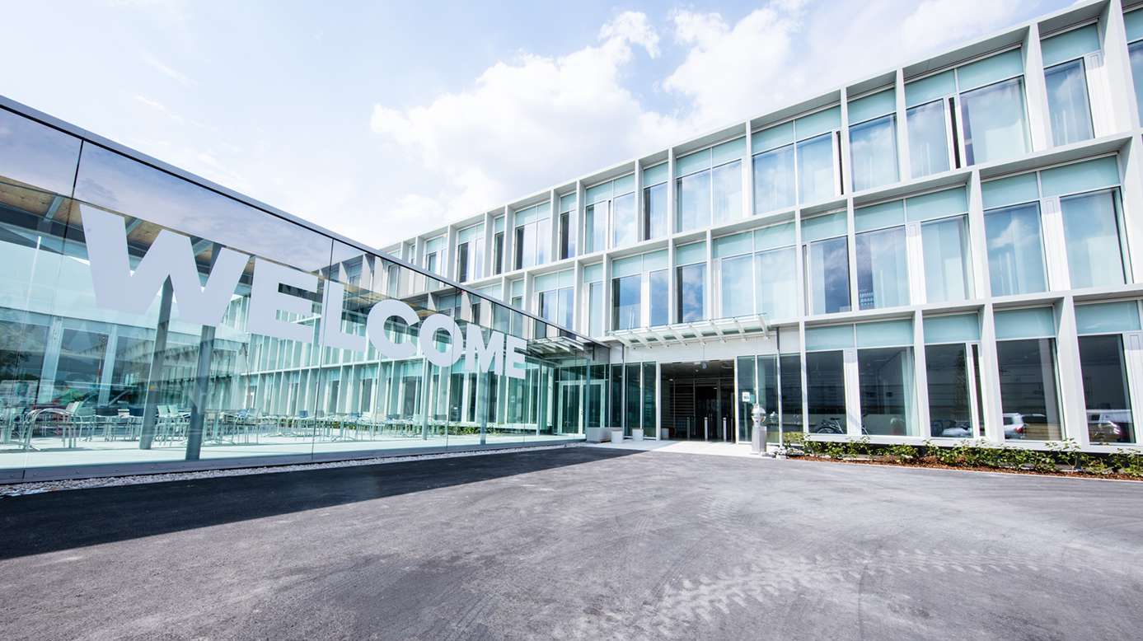
AGENDA
Tecnologias
De la idea a la implementación
DEMO
Q&A

Slide 4

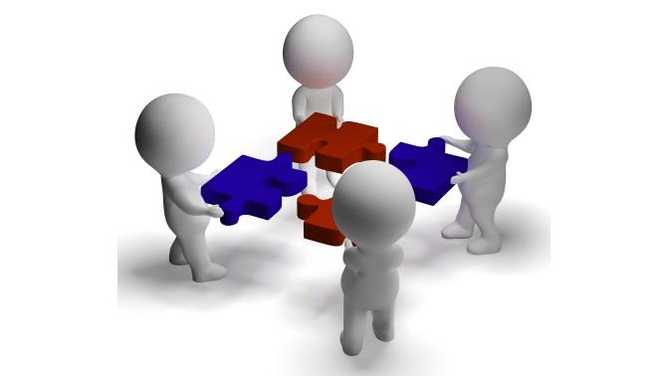

TECNOLOGÍAS
Python
Análisis de las señales digitales.
Adidas sensor
Equipo

Slide 5
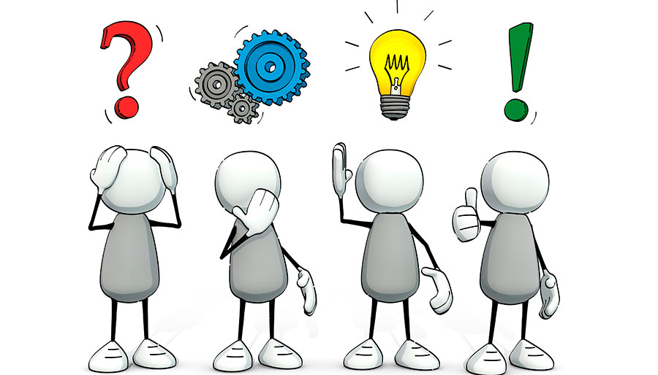
DE la idea a la implementación
-Necesidad del producto
-Diseño de la solución
-Resulatdos verificados

Slide 6
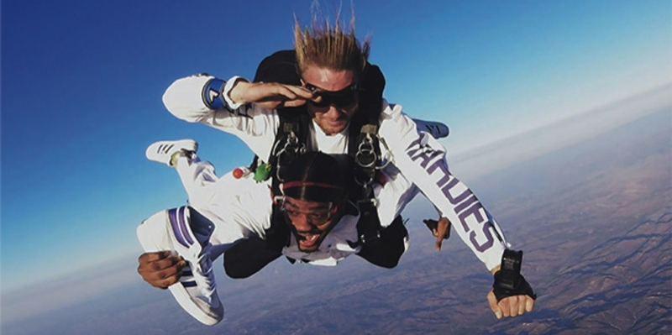
DEMO

Slide 7

Q
A
&

Slide 8
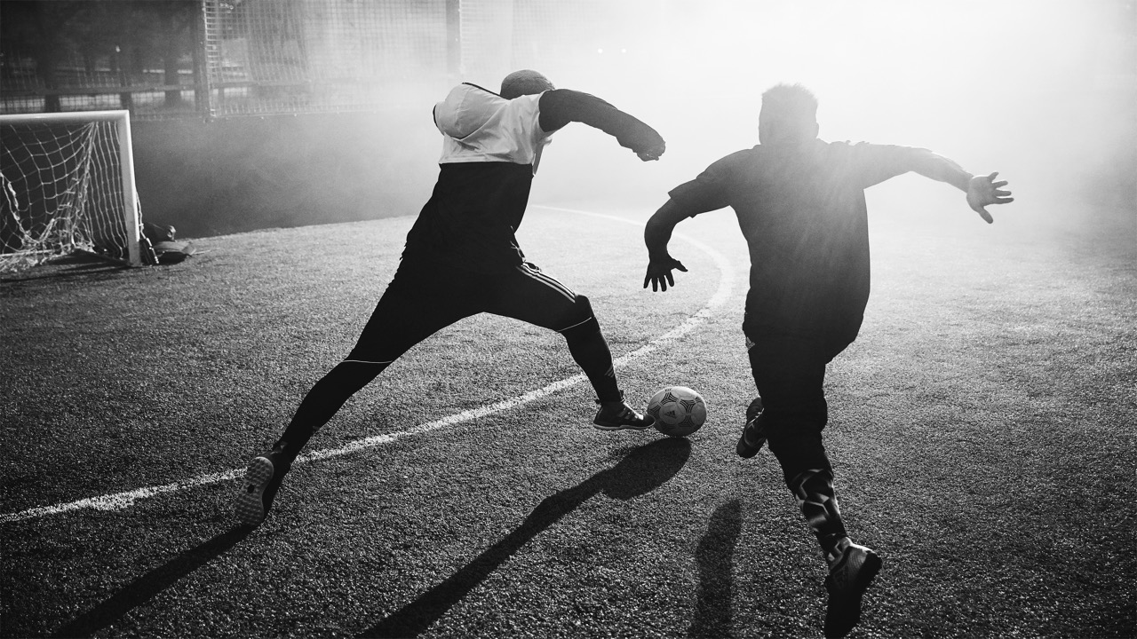
Muchas gracias

